Slide 1

Prompt Based Learning (작성중… 미완) adventure2165 @ github

Slide 2

목차
Prompt
Prompt Engineering
Prompt Based Learning

Slide 3
Prompt
What is Prompt?
교육 프롬프트 – 모델이 과제를 해결하기 위해 학습시키는 패턴
테스트 프롬프트 – 교육 프롬프트로부터 학습한 패턴을 이용하여 해결할 패턴
Notes:
https://blog.andrewcantino.com/blog/2021/04/21/prompt-engineering-tips-and-tricks/

Slide 4
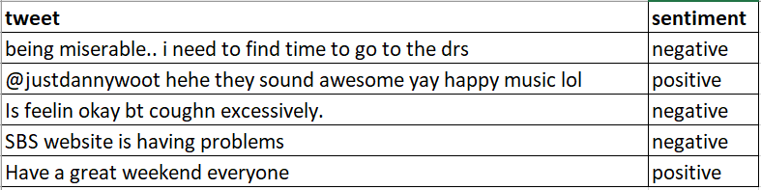
Prompt
What is Prompt?
Prompt : 데이터를 가지고 있는 템플릿
직관적인 프롬프트를 학습에 사용하여 모델의 성능 향상 도모

Slide 5
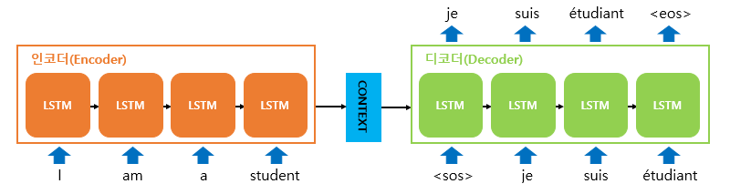
Encoder, Decoder
Decoder
사전적 의미 : 컴퓨터 내부에서 디지털로 코드화된 데이터를 해독하여 그에 대응되는 아날로그 신호로 바꿔주는 컴퓨터 회로. 데이터를 본래 형태로 바꿔준다는 의미에서 복호기라고도 한다.
Input : Context Vector
Output : 목적에 맞는 문장

Slide 6
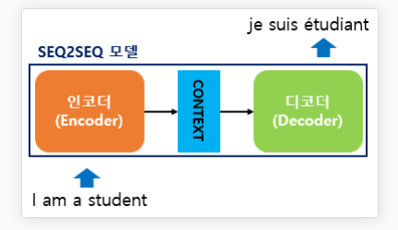
Seq2Seq to Attention
Seq2seq
하나의 문장을 다른 문장으로 변환하는 모델
RNN을 사용하지 아니함.
Encoder와 Decoder를 사용
주로 기계번역과 같은 분야에서 적극적으로 활용됨

Slide 7
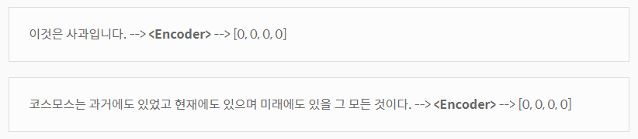
Seq2Seq to Attention
Context Vector(In Seq2Seq)
인코더를 통하여 문장이 Vector로 변환된 결과
Problem : 압축이라는 과정에서 발생되는 필연적인 문제
압축이 진행되기 때문에 필연적으로 정보의 손실이 발생!
매번 균일한 크기의 Vector로 압축 -> 제한된 Vector의 크기가 정보를 다 담지 못할 가능성 존재
Solution : Attention의 도입

Slide 8
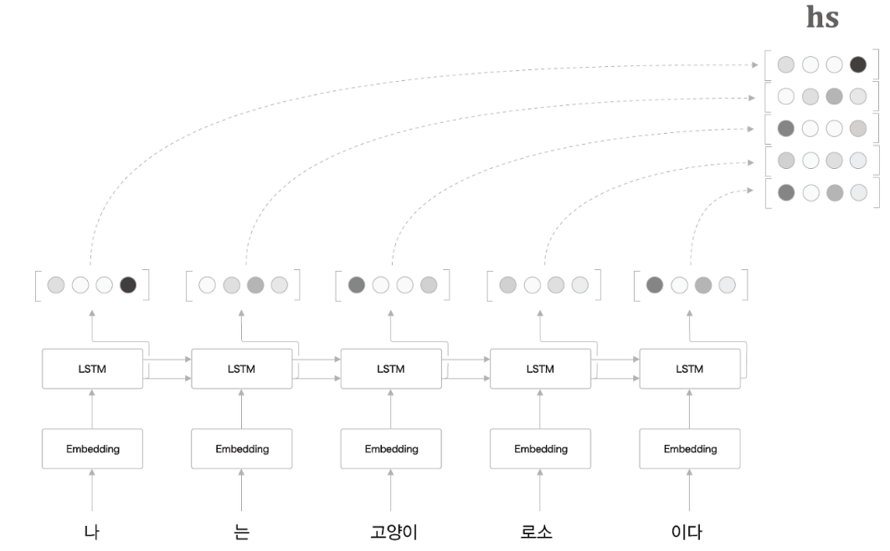
Seq2Seq to Attention
Attention
인코더에서의 압축으로 인한 손실의 문제를 해결하기 위해 고안
Context Vector의 고정된 길이로 인한 정보 손실이 발생함
Vector의 길이를 고정시키지 말고 입력 문장의 길이에 맞게 조절!
Solution : 인코더의 마지막 상태만 사용하지 아니하고 모든 상태를 사용(Hidden State Vector)

Slide 9
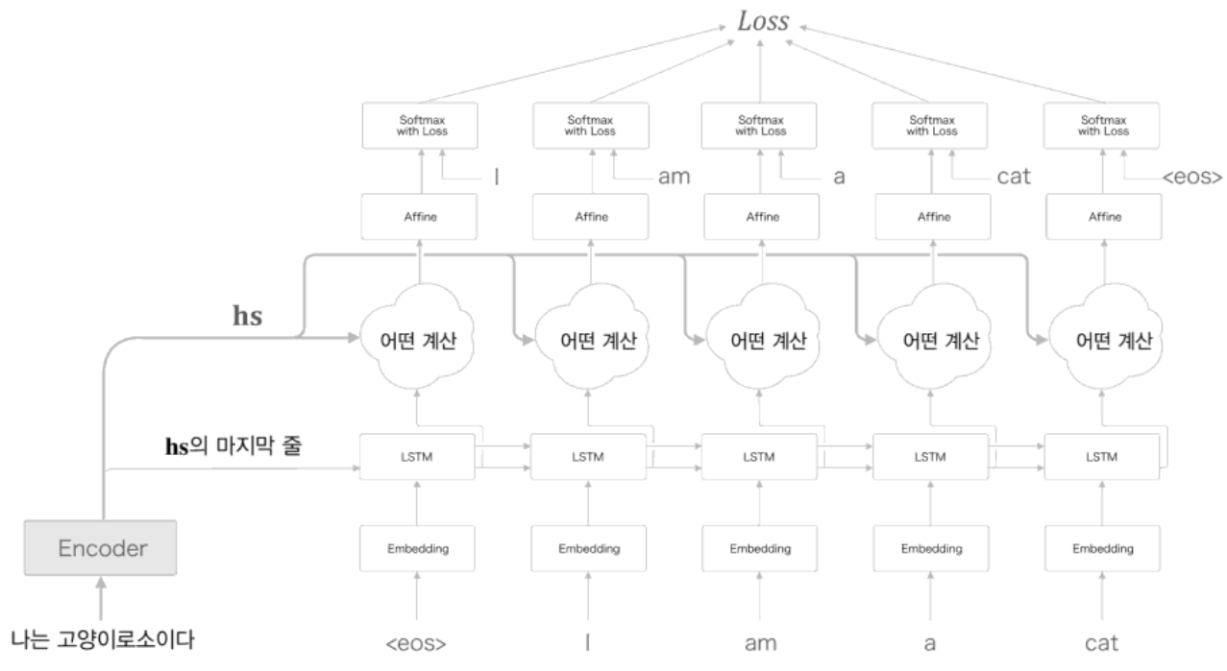
Seq2Seq to Attention
Attention
디코더 수정 – Hidden State Vector의 마지막 부분을 디코더의 첫번째 입력 Vector로 사용
마지막 부분 뿐만 아니라 사용되지 않았던 전체 Hidden State Vector를 사용

Slide 10
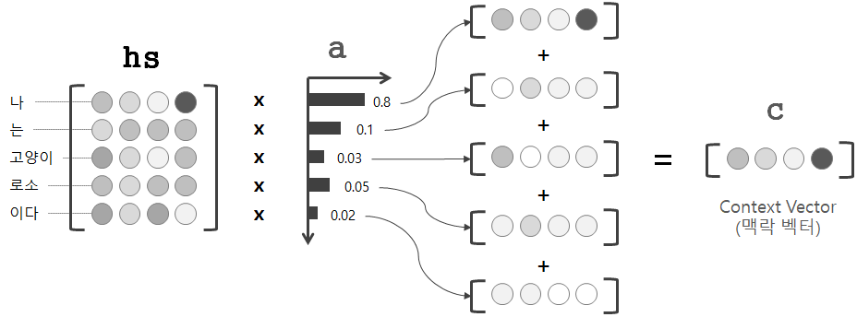
Seq2Seq to Attention
Attention
Solution 2 : Hidden State Vector의 가중치 합 계산 => Context Vector 생성
Notice : Seq2Seq에서의 Context Vector와 이름은 동일하지만 다름
Seq2Seq에서의 Context Vector : 단순 Hidden State Vector의 마지막 부분
Attention : 가중치 계산까지 마무리된 Vector(인코더의 문맥을 포함하고 있는)

Slide 11
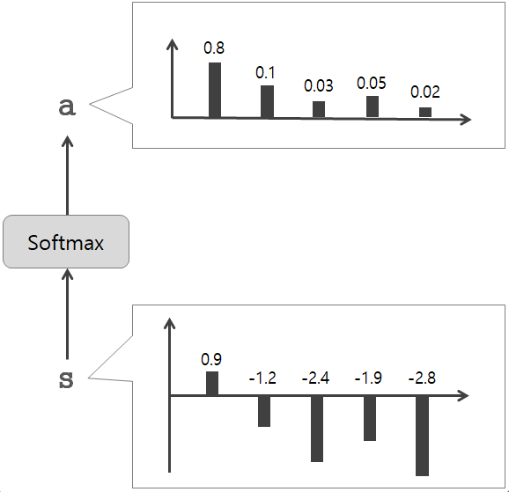
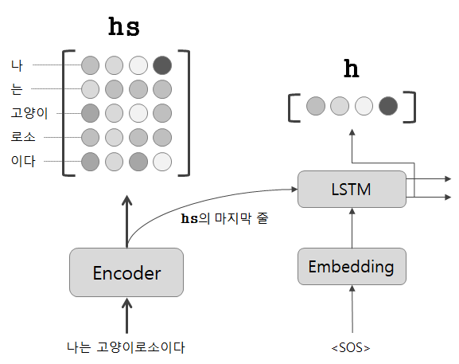
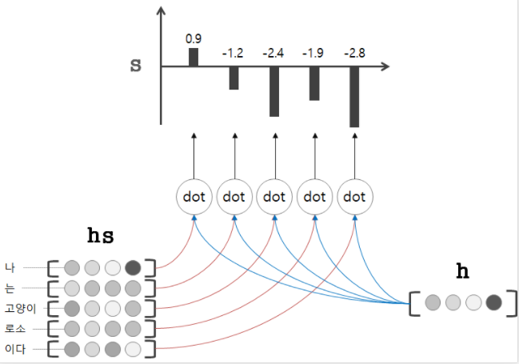
Seq2Seq to Attention
Attention
가중치 a의 계산 :
Notes:
https://bkshin.tistory.com/entry/NLP-14-%EC%96%B4%ED%85%90%EC%85%98Attention

Slide 12
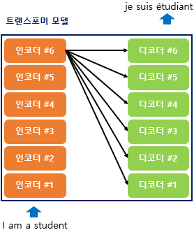
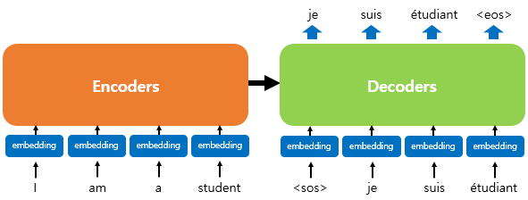
Transformer
Transformer
Attention is all you need 논문에서 제안
RNN없이 Encoder와 Decoder으로만 구성
Seq2seq와 달리 N개의 인코더와 디코더로 구성

Slide 13
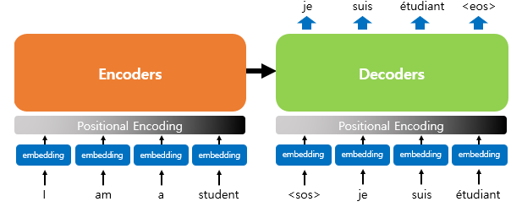
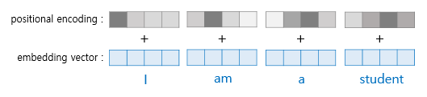

Transformer
특징
기존의 Seq2seq와 달리 단어 입력을 순차적으로 받지 않음
단어 위치는 Positional Encoding 정보를 추가하여 해결
Embedding vector에 positional encoding 값을 더하여 해결

Slide 14
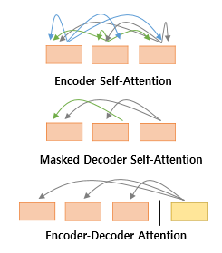
Transformer
Attention
Attention 기법을 적극 사용 - 3가지 Attention 을 사용함
Self attention – Encoder에서 실행
Masked Decoder Self attention – 디코더에서 실행
Encoder-decoder attention – 디코더에서 실행
Self Attention : Attention 과정을 자기 자신에게 수행
Notes:
https://wikidocs.net/31379

Slide 15
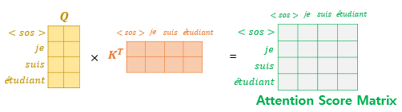
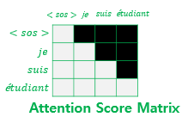
Transformer
Masked Decoder Self attention
Transformer는 Seq2seq와 달리 입력을 순차적으로 받지 않음
이로 인하여, Seq2seq의 입력과 달리 후순위 단어까지 예측에 사용 가능
Ex) Seq2Seq의 Decoder의 입력 : <시작> Hi (이후 단어는 모름 -> Attention 계산에 사용 불가)
Transformer의 Deocder 입력 : <시작> Hi Nice to Meet you (Hi 이후의 단어를 Attention 계산에 사용 가능
이러한 문제를 막기 위한 조치로 현재 시점의 단어 뒤의 부분을 Mask로 가린 후 진행
Notes:
https://wikidocs.net/31379

Slide 16
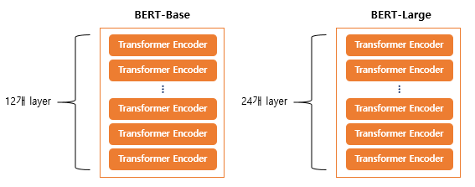
BERT
What is BERT?
Transformer를 여러 개 쌓아 올려서 구현된 모델
높은 성능을 위해 Transfer learning(Pre-train)을 진행
Fine-tuning을 통하여 원하는 목적의 모델로 조정
비슷한 모델로 GPT 존재

Slide 17
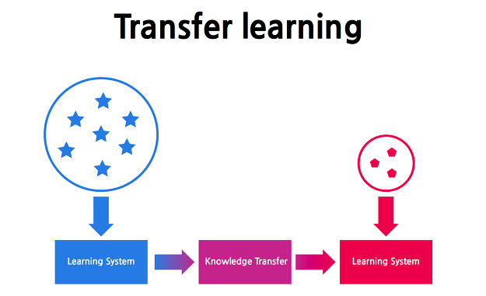
BERT
Transfer Learning(전이학습)
Problem 1 : 특정 목적에 부합하는 데이터는 그 양이 많지 않고 구축이 어려움
Problem 2 : 모델 한 개를 학습하려면 많은 자원과 시간이 소요됨
=> Solution : 아주 크게 학습된 데이터 셋으로 훈련된 모델을 가져와서 사용

Slide 18
BERT
학습 – Pretraining
전이학습으로 이전의 모델을 사용하여도 상관없음
BERT의 학습은 Bidirectional 이란 말 처럼 문장의 양쪽 방향으로 훈련
GPT계열은 단방향(주로 ->방향)으로 구성
이를 통하여 GPT 쪽은 문장 생성에 특화, BERT는 문장 해석 분야에 특화
BERT의 Pretrain 과정
Masked Language Model
Next Sentence Prediction

Slide 19
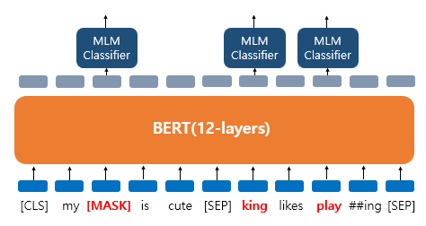
BERT
학습 – Masked Language Model
훈련을 위해 입력 텍스트의 15%의 단어를 랜덤으로 Masking을 진행
선택된 15%의 단어중 80%들은 <MASK>로 변경
Ex) The quick brown fox jumps over the lazy dog -> The quick brown <MASK> jumps over the lazy dog
다른 10%의 단어는 랜덤으로 다르게 단어를 변경
Ex) The quick brown fox jumps over the lazy dog -> The quick brown cat jumps over the lazy dog
나머지 10%의 단어는 동일하게 유지
<MASK>에 들어갈 단어, 변경된 단어의 원래 단어 를 예측하는 학습진행

Slide 20
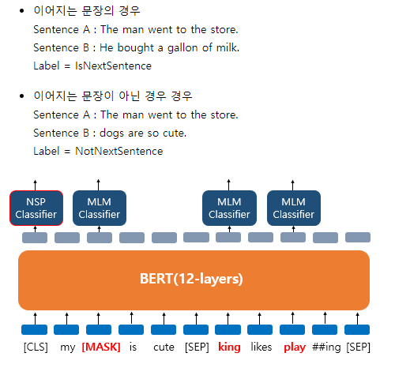
BERT
학습 – Next Sentence Prediction
두 개의 문장을 준 후에 서로 이어지는 문장인지 아닌지 맞추는 훈련 진행
50:50 비율로 실제 이어지는 두 개의 문장과 랜덤으로 붙인 문장을 주고 훈련

Slide 21
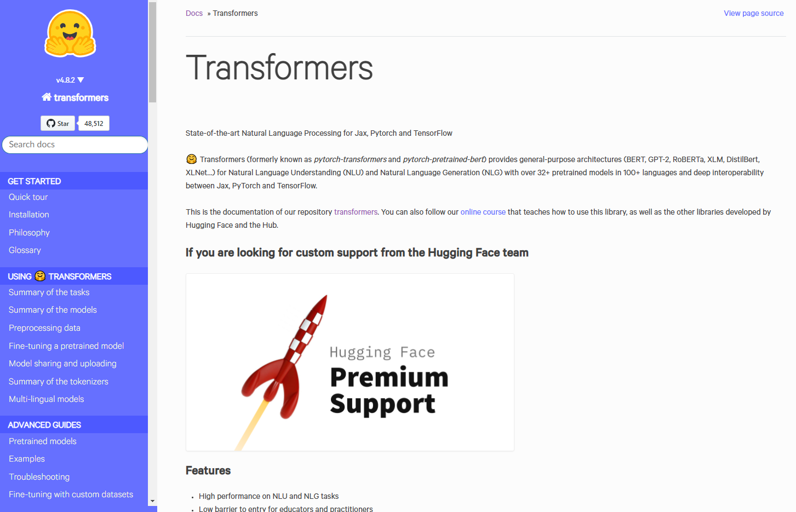
BERT
Transformers Library
Hugging Face 재단에서 제작한 Transformer 모델 관련 라이브러리
BERT, GPT 등 다양한 Transformer 사용 라이브러리의 모델을 제공
Tensorflow, pytorch 지원 및 한국어, 영어 등 다양한 언어 지원
Pipeline으로 사용자가 보다 쉽게 사전 학습된 모델과 Fine Tuning을 할 수 있도록 지원

Slide 22
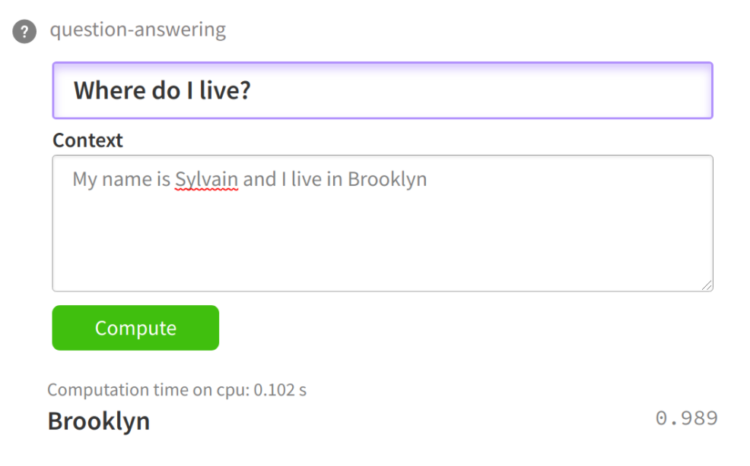
BERT
Fine Tuning Example - Question Answering
Notes:
https://github.com/huggingface/notebooks/blob/master/examples/question_answering.ipynb

Slide 23
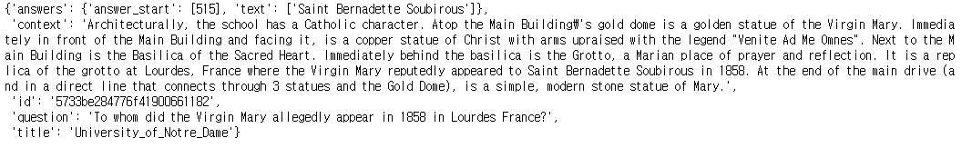
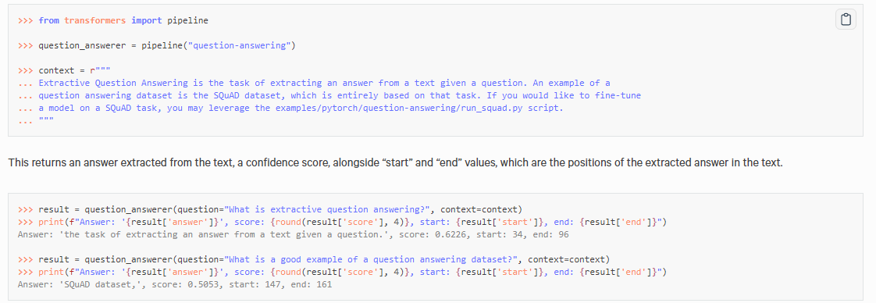
BERT
Fine Tuning Example - Question Answering
Data)
Notes:
https://github.com/huggingface/notebooks/blob/master/examples/question_answering.ipynb

Slide 24
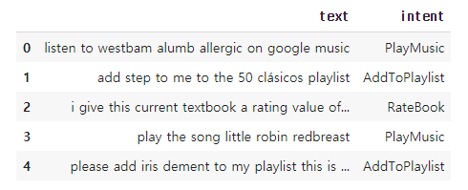
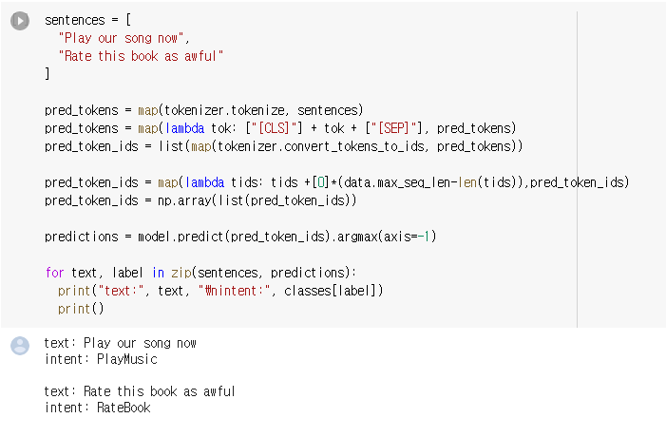
BERT
Fine Tuning – Intent Recognition
Data) Result)
Link : https://colab.research.google.com/drive/1WQY_XxdiCVFzjMXnDdNfUjDFi0CN5hkT#scrollTo=1npbTSBRj0Bt

Slide 25
Dialog Manager
Dialog System
Chatbot과 같은 서비스는 Dialogue system이라 부름
목적에 따라 크게 두가지로 구분됨
문제 해결용 대화 시스템 (Task-oriented Dialogue System) – 문제를 해결하기 위해 설계
자유 주제 대화 시스템 (Open domain Dialogue System) – 사용자와의 대화를 최대한 이어가도록 설계
현재 다양한 분야에서 사용되고 있는 Chat-bot들의 대부분은 1번에 해당함

Slide 26
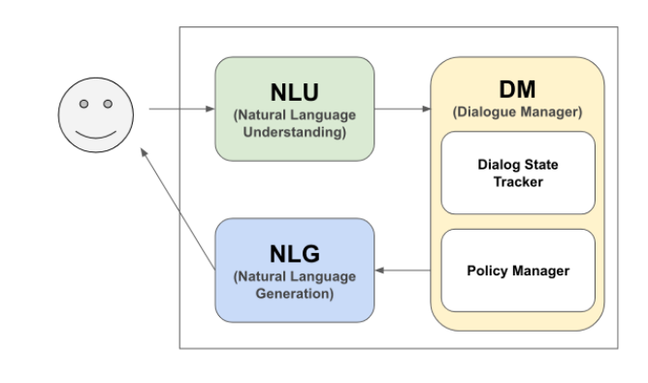
Dialog Manager
Dialog System
Task-oriented Dialogue System 의 기본 구조 : NLU, NLG, DM
여기에 성능 향상을 위하여 추가적으로 다른 요소를 추가할 수 있음

Slide 27
Dialog Manager
Dialog Manager
사용자와 시스템이 주고받는 대화의 흐름을 관리
내부에 두가지 모듈로 구성됨
Dialog State Tracker : 현재 대화 상태를 추적 및 관리
Policy Manager : 내부 정책을 통하여 사용자에게 전달한 Action을 결정

Slide 28
Dialog Manager
예시)
사용자 > “내일 날씨 알려줘”
NLU 결과: intent(Search-Weather), location(Seoul), date(2020-05-17)
Dialog State tracker : DM State -> intent(Search-Weather), date(2020-05-17)
시스템 > “어느 지역 날씨를 알려드릴까요?”
Policy Manager : Action -> REQUEST_LOCATION
사용자 > “서울”
NLU 결과: location(Seoul), date(2020-05-17)
Dialog State tracker : DM State -> intent(Search-Weather), location(Seoul), date(2020-05-17)

Slide 29
Q & A

